Slide 1
Halfjaarcijfers 2015
Amsterdam, 24 juli 2015
René J. Takens, CEO
Hielke H. Sybesma, CFO

Slide 2
Agenda
Accell Group in H1 2015
Het aandeel Accell Group
Financieel
Vooruitzichten

Slide 3
Belangrijkste ontwikkelingen in H1 2015
Omzet stijgt met 13%:
Toegenomen verkoop elektrische en sportieve fietsen in het duurdere segment
Effect valuta omrekening 4%
Acquisities CSN & Comet 2%
Bedrijfsresultaat stijgt met 29%

Slide 4
Samenvatting resultaten
(x € mln.) | 30-6-2014 |  | 30-06-2015 |  | Verschil
Omzet | 506,2 |  | 573,8 |  | 13%
Bedrijfsresultaat | 38,2 |  | 49,1 |  | 29%
Nettowinst (excl. incidentele baten en lasten) | 26,3 |  | 31,9 |  | 21%
Winst per aandeel | 1,12 |  | 1,28 |  | 14%
Solvabiliteit | 44,3% |  | 45,1% |  | 2%
Balanstotaal | 602,8 |  | 671,4 |  | 11%
Koers aandeel | 14,07 |  | 16,65 |  | 18%

Slide 5
Omzet per segment
(x € mln.) | H1 2014 |  | H1 2015 | verschil | autonoom
Fietsen | 387,7 |  | 432,7 | 12% | 12%
Onderdelen & Accessoires* | 118,5 |  | 141,1 | 19% | 8%
 | 506,2 |  | 573,8 | 13% | 11%
* Omzet Onderdelen & Accessoires inclusief fitnessapparatuur

Slide 6
Segment Fietsen
Omzet gestegen met 12% naar €433 mln. (2014: €388 mln.)
Groei elektrische,- sportieve en traditionele fietsen
Elektrische fietsen : +20%
Traditionele fietsen : +4%
Sportieve fietsen : +8%
Gemiddelde prijs per fiets stijgt met 16% naar €439 (2014: €380) door een groter aandeel elektrische fietsen en sportieve fietsen in het duurdere segment
Aantal verkochte fietsen 1e helft 2015 is 985.000 (2014: 1.018.000)

Slide 7
Segment Fietsen per land
In Nederland daalde de afzet in de markt (bron GFK vakhandel) met 7%. De afzet van de door Accell Group verkochte fietsen in Nederland daalde met 5%
In Duitsland nam de omzet autonoom met 22% toe, met name door goede verkopen van performance E-bikes van Haibike en sportieve fietsen van Ghost
In Noord-Amerika steeg de omzet in dollars met 2% door een hogere omzet van het merk Diamondback en de introductie van het merk Ghost
In Overig Europa steeg de omzet met name door de groei van Haibike

Slide 8
Segment Onderdelen & Accessoires
Omzet gestegen met 19% naar €141 mln. (2014: €119 mln.)
Omzet eigen merken gestegen met 17%
Omzetgroei gerelateerd aan acquisities Comet en CSN is 11%

Slide 9
Segment Onderdelen & Accessoires per land
Omzet in Nederland gestegen door groei van het eigen merk en hogere vraag naar accessoires en vervangingsdelen voor elektrische fietsen
Sterke positie in Duitsland bij Wiener Bike Parts
Onderdelenomzet in Noord-Amerika daalt licht
In Overig Europa zijn voor Accell Group het Verenigd Koninkrijk en Frankrijk de belangrijkste landen

Slide 10
Geografische omzetverdeling
(x € mln.) | H1 2014 |  | H1 2015 | verschil
Nederland | 140,1 |  | 135,3 | (3%)
Duitsland | 116,2 |  | 133,8 | 15%
Noord-Amerika | 65,0 |  | 80,5 | 24%
Overig Europa | 164,8 |  | 204,4 | 24%
Overige Landen | 20,2 |  | 19,8 | (2%)
 | 506,2 |  | 573,8 | 13%

Slide 11
Agenda
Accell Group in H1 2015
Het aandeel Accell Group
Financieel
Vooruitzichten

Slide 12
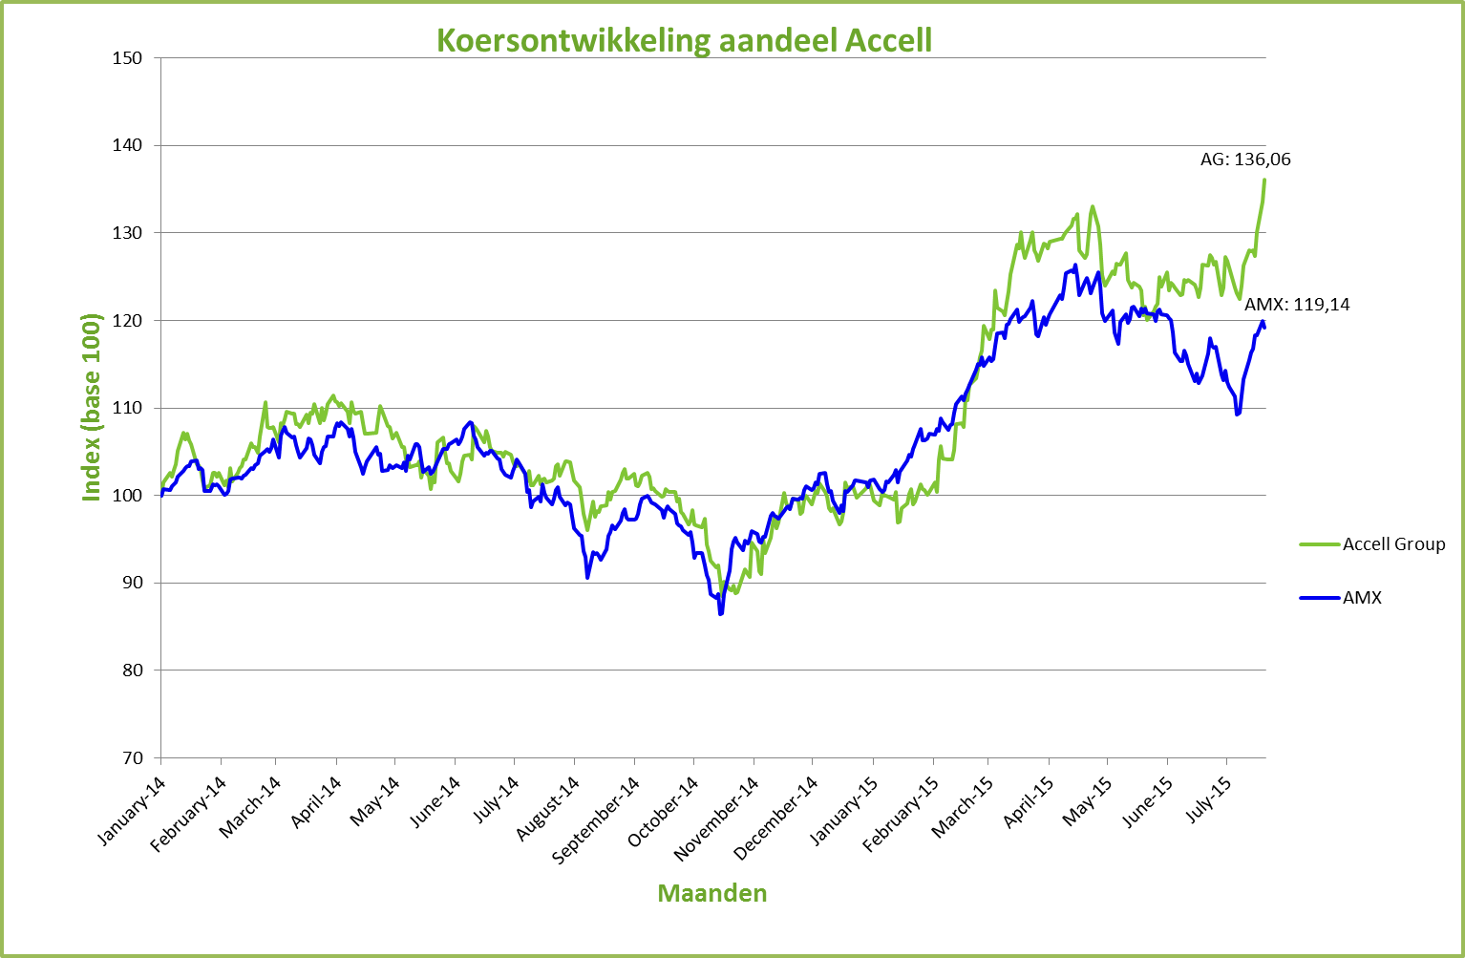
Koersontwikkeling aandeel Accell Group

Slide 13
Agenda
Accell Group in H1 2015
Het aandeel Accell Group
Financieel
Vooruitzichten

Slide 14
Resultatenrekening
(x € mln.) | H1 2014 |  | H1 2015 |  | ∆ HY
Netto-omzet | 506,2 |  | 573,8 |  | 13%
Materiaalkosten | (351,4) |  | (393,8) |  | 12%
Overige kosten | (116,5) |  | (130,9) |  | 12%
Bedrijfsresultaat (EBIT) | 38,2 |  | 49,1 |  | 29%
Resultaat deelnemingen | 0,0 |  | 0,0
Financiële baten & lasten | (5,1) |  | (5,6) |  | 9%
Belastingen | (6,8) |  | (11,7) |  | 72%
Netto operationeel resultaat | 26,3 |  | 31,9 |  | 21%
Incidentele baten & lasten | 1,2 |  | 0,0
Nettowinst | 27,5 |  | 31,9 |  | 16%

Slide 15
Toegevoegde waarde
(x € mln.) | H1 2014 |  | H1 2015 |  | ∆ HY
Netto-omzet | 506,2 |  | 573,8 |  | 13%
Materiaalkosten | (351,4) |  | (393,8) |  | 12%
Toegevoegde waarde | 154,7 |  | 180,0 |  | 16%
 | 30,6% |  | 31,4%
Toegevoegde waarde stijgt met 16% naar €180 mln. (2014: €155 mln.)
Toegevoegde waarde in percentage van omzet neemt toe van 30,6% naar 31,4% door:
Een verbetering in de onderliggende marges en de verkoopmix
In de eerste helft van 2015 zijn minder fietsen met korting verkocht vergeleken met dezelfde periode in 2014
Nadelen van extra valuta aankopen beperkt

Slide 16
Operationele kosten
(x € mln.) | H1 2014 | % omzet | H1 2015 | % omzet | ∆ HY
Personeelskosten | (55,9) | 11,0% | (62,0) | 10,8% | 11%
Afschrijvingen | (4,3) | 0,9% | (5,2) | 0,9% | 20%
Overige bedrijfskosten | (56,4) | 11,1% | (63,7) | 11,1% | 13%
Operationele kosten | (116,5) | 23,0% | (130,9) | 22,8% | 12%
Operationele kosten stijgen met 12% tot € 131 mln.
4% van de stijging wordt veroorzaakt door valuta-omrekeningen en 3% door acquisities
Als percentage van de omzet dalen de kosten tot 22,8% (2014: 23,0%)
Hogere kosten worden deels veroorzaakt door stijging van de omzet en deels door hogere kosten voor marketing en productontwikkeling

Slide 17
Nettowinst
(x € mln.) | H1 2014 |  | H1 2015 |  | ∆ HY
Bedrijfsresultaat (EBIT) | 38,2 |  | 49,1 |  | 29%
Resultaat deelnemingen | 0,0 |  | 0,0
Financiële baten & lasten | (5,1) |  | (5,6) |  | 9%
Belastingen | (6,8) |  | (11,7) |  | 72%
Netto operationeel resultaat | 26,3 |  | 31,9 |  | 21%
Incidentele baten & lasten | 1,2 |  | 0,0
Nettowinst | 27,5 |  | 31,9 |  | 16%
De financieringslasten stijgen door valuta-omrekening en een gemiddeld iets hoger kredietgebruik
De belastingen stijgen naar € 12 mln. door sterke groeiresultaten in Duitsland en het limiteren van latenties in Noord-Amerika
Per aandeel stijgt de nettowinst 14% naar € 1,28 (2014: € 1,12)

Slide 18
Balans, activa
(x € mln.) | 30-6-2014 |  | 31-12-2014 |  | 30-6-2015
Vaste activa
Immateriële vaste activa | 93,0 |  | 106,6 |  | 113,4
Materiële vaste activa | 65,5 |  | 68,1 |  | 67,5
Financiële vaste activa | 17,8 |  | 17,1 |  | 17,5
 | 176,3 |  | 191,8 |  | 198,4
Vlottende activa
Voorraden | 227,4 |  | 244,5 |  | 251,8
Vorderingen | 183,1 |  | 172,9 |  | 203,0
Liquide middelen | 16,0 |  | 13,5 |  | 18,2
 | 426,4 |  | 430,9 |  | 473,0
Totaal activa | 602,8 |  | 622,6 |  | 671,4
Groei van balanstotaal voor 6% verklaard door valuta-omrekening en voor
4% door acquisities Comet en CSN
Stijging immateriële activa door acquisities ca. €11 mln.

Slide 19
Werkkapitaal
(x € mln.) | 30-6-2014 |  | 31-12-2014 |  | 30-6-2015 |  | ∆ HY
Voorraden | 227,4 |  | 244,5 |  | 251,8 |  | 11%
Debiteuren | 153,7 |  | 133,3 |  | 172,7 |  | 12%
Crediteuren | (106,8) |  | (108,5) |  | (110,9) |  | 4%
Totaal | 274,2 |  | 269,2 |  | 313,7 |  | 14%
Werkkapitaal als % van netto-omzet | 33% |  | 31% |  | 33%
De voorraden zijn gestegen met € 24 mln. door met name valuta-omrekeningen (€ 10 mln.) en acquisities (€ 11 mln.)
De debiteuren zijn gestegen met € 19 mln. door groei van de omzet, acquisities
(€ 5 mln.) en valuta-omrekeningen (€ 7 mln.)
De crediteuren zijn toegenomen met € 4 mln.

Slide 20
Voorraden
(x € mln.) | 30-6-2014 |  | 31-12-2014 |  | 30-6-2015 |  | ∆ HY
Goederen onderweg | 25,5 |  | 45,7 |  | 24,6 |  | (3%)
Componenten | 65,8 |  | 72,8 |  | 73,9 |  | 12%
Handelsgoederen en gereed product | 136,1 |  | 125,9 |  | 153,4 |  | 13%
Totaal | 227,4 |  | 244,5 |  | 251,8 |  | 11%
Eind juni staan er eenzelfde aantal fietsen op voorraad als het voorgaande jaar
De stijging van de voorraad gereed product wordt veroorzaakt door een hogere gemiddelde kostprijs:
Verkoopmix
Kostprijsstijging door duurdere dollar

Slide 21
Balans, passiva
(x € mln.) | 30-6-2014 |  | 31-12-2014 |  | 30-6-2015
Eigen Vermogen | 267,0 |  | 275,9 |  | 302,8
Voorzieningen | 28,7 |  | 30,1 |  | 29,6
Langlopende leningen | 80,3 |  | 70,9 |  | 64,9
Bankkrediet | 70,0 |  | 95,0 |  | 112,9
Kortlopende schulden | 156,7 |  | 150,8 |  | 161,2
Totaal passiva | 602,8 |  | 622,6 |  | 671,4
De totale netto bankschuld* is gestegen naar €160 mln. (2014: € 134 mln.).
Deze stijging wordt grotendeels veroorzaakt door valuta-omrekening
* Langlopende leningen + bankkrediet – liquide middelen

Slide 22
Groepsvermogen
(x € mln.)
Balans op 1 januari 2015 | 275,9
Nettowinst | 31,9
Uitkering dividend 2014 | (8,7)
Overige mutaties | 3,7
Toename | 26,9
Balans op 30 juni 2015 | 302,8
Overige mutaties voornamelijk ontstaan door:
Verwerking van de financiële instrumenten in het kader van hedging
Effecten valutaomrekening

Slide 23
Kasstroom
(x € mln.) |  | 30-6-2014 |  | 30-6-2015
Kasstroom inzake operationele activiteiten
 | Nettowinst | 27,5 |  | 31,9
 | Afschrijvingen | 4,3 |  | 5,2
 | Op aandelen gebaseerde betalingen | 0,1 |  | 0,2
Operationele kasstroom voor werkkapitaal en voorzieningen |  | 32,0 |  | 37,3
 | Mutaties werkkapitaal en voorzieningen | 4,6 |  | (21,8)
Netto kasstroom uit operationele activiteiten |  | 36,6 |  | 15,5
Kasstroom inzake investeringsactiviteiten
 | Mutaties in vaste activa | (3,6) |  | (4,0)
 | Verkoop bedrijfsactiviteiten | 21,0 |  | 0,0
 | Bedrijfscombinaties | 0,0 |  | (1,8)
Netto kasstroom uit investeringsactiviteiten |  | 17,5 |  | (5,8)
Vrije kasstroom |  | 54,1 |  | 9,7
Kasstroom inzake financieringsactiviteiten
 | Mutaties bankleningen en bankkredieten | (46,8) |  | 3,0
 | Aandelen- en optieregelingen | (0,1) |  | (0,0)
 | Dividenduitkeringen | (7,2) |  | (8,7)
Netto kasstroom uit financieringsactiviteiten |  | (54,1) |  | (5,7)
Netto kasstroom |  | 0,0 |  | 4,0

Slide 24
Ratio’s
 | H1 2014 |  | H1 2015
WPA | € 1,12 |  | € 1,28
ROCE | 9,3% |  | 11,4%
Bedrijfsresultaat / Omzet | 7,5% |  | 8,6%
Solvabiliteit | 44,3% |  | 45,1%
Netto schuld / EBITDA | 2,8 |  | 2,5
Gemiddeld aantal medewerkers (FTE) | 2.803 |  | 3.070

Slide 25
Agenda
Accell Group in H1 2015
Het aandeel Accell Group
Financieel
Vooruitzichten

Slide 26
Strategie Accell Group
Het creëren van innovatieve en kwalitatief hoogwaardige en herkenbare producten met sterke merken
Het positioneren, promoten en uitbouwen van de merkenportfolio, gerichte marketing op verkooppunten en consumenten en intensieve samenwerking met en ondersteuning van de vakhandel
Voortdurende kostenbeheersing, voorraadbeheer, portfolio management en verdere benutting synergievoordelen
Actief zoeken naar mogelijke acquisities

Slide 27
Vooruitzichten 2015
Nieuwe collecties met veel innovaties op het gebied van techniek en design
Door productontwikkeling, het creëren van nieuwe gebruiksmogelijkheden en het betreden van nieuwe markten zal de verkoop van fietsen blijven groeien
Continuering gunstige onderliggende trends
Stijging van omzet en resultaat, onvoorziene omstandigheden voorbehouden

Slide 28
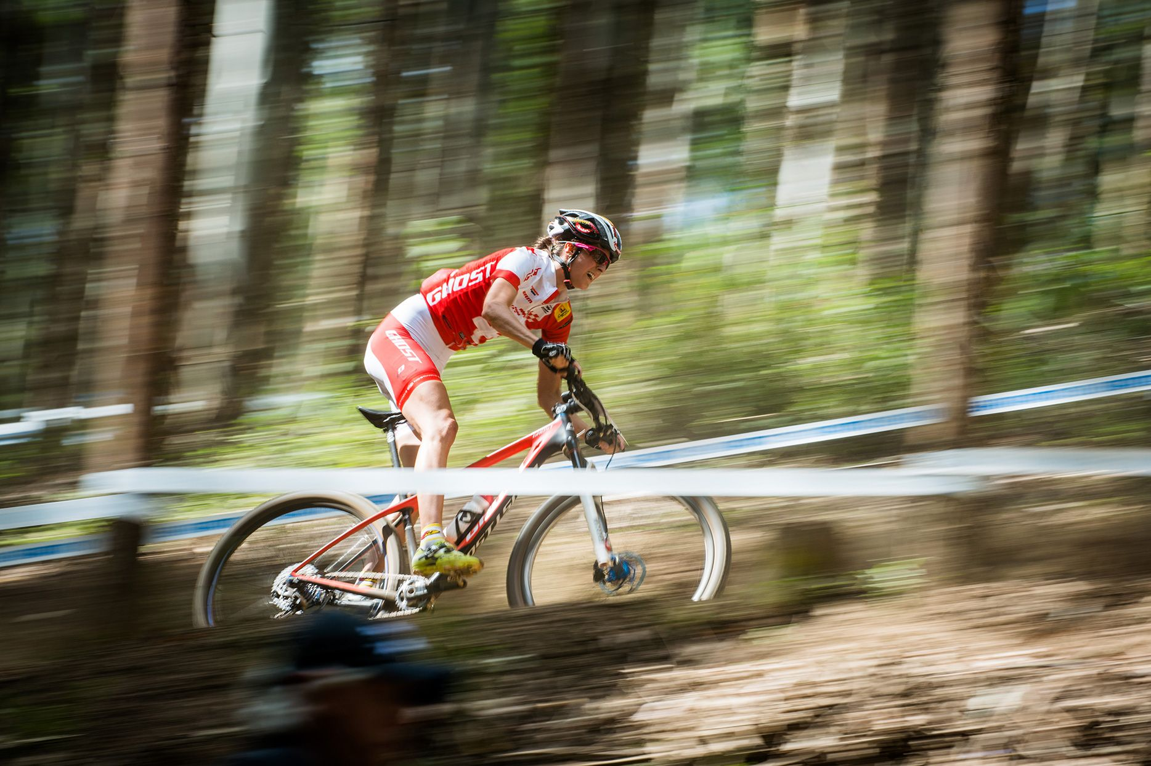

Slide 29
Disclaimer
This presentation may contain forward-looking statements. These are based on our current plans, expectations and projections about future events
Any forward looking statements are subject to risks, uncertainties and assumptions and speak only as of the date they are made. Our results could differ materially from those anticipated in any forward-looking statements

